Slide 1


?
Ko šodien Eiropa izdarījusi tavas valsts labā?
Kādas ir tavas pirmās atmiņas saistībā ar Eiropu?
Kas padara tevi par eiropieti?
Kādu tu redzi Eiropu nākotnē?
Par ko tu varētu pateikt “paldies” Eiropai?
Ar ko tev asociējas Eiropa?
Jānis Krastiņš
Eiropas Parlamenta preses sekretārs Latvijā
Notes:
Komentārs EP: Šis slaids ir kā fons, kamēr notiek intro spēle ar aģentūras izveidoto metamo kauliņu, kas piedāvā jauniešiem domāt/izteikties par kādu no sekojošām tēmām:
1. Ar ko tev asociējas Eiropa?
2. Ko šodien Eiropa izdarījusi tavas valsts labā?
3. Kādas ir tavas pirmās atmiņas saistībā ar Eiropu?
4. Kas padara tevi par eiropieti?
5. Kādu tu redzi Eiropu nākotnē?
6. Par ko tu varētu pateikt “paldies” Eiropai?
Neatkarīgi no tā, kurš no jautājumiem uzkrīt, lektors vienmēr šo interaktīvo daļu var noslēgt ar jautājumu; “Vai esat domājuši, par ko varat būt pateicīgi Eiropai? Ko tā labu jums dod ikdienā?”

Slide 2
Iemesli, kādēļ nepiedalījās
EP vēlēšanās
2004. gadā
2004. gadā
2019. gadā
Avots: Centrālā Vēlēšanu komisija

Slide 3
Vai Tu uzskati sevi par patriotu: novada – valsts – ES
Novada
LV valsts
ES
Avots: EP Vēlētāju gaidu pētījums

Slide 4

Jūsu viedoklis tiek ņemts vērā ES
ES28
Latvijas iedzīvotāji
Avots: Eirobarometrs, 2019.gada marts - jūnijs

Slide 5
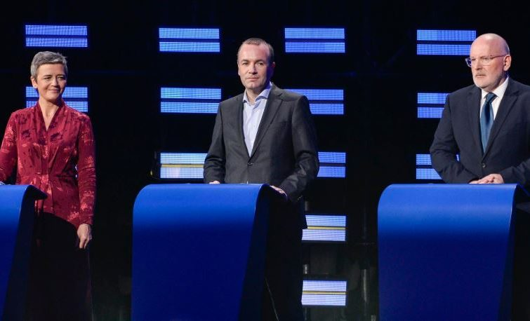
Kas viņi ir?

Slide 6
Eiropas Komisijas priekšsēdētājs – vai tieša iedzīvotāju iesaiste mudinātu piedalīties Eiropas vēlēšanās?
ES28
Latvijas iedzīvotāji
Avots: Eirobarometra aptauja, 2018. gada aprīlis

Slide 7
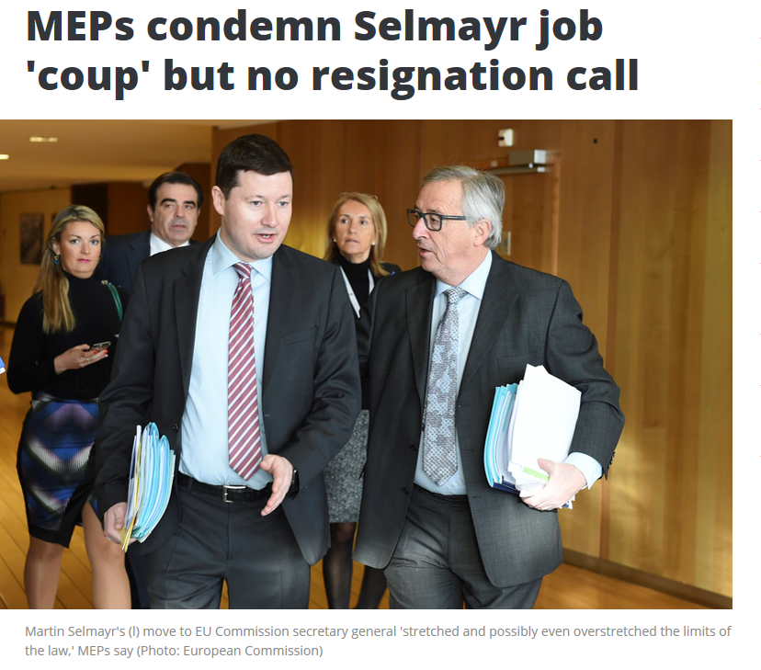
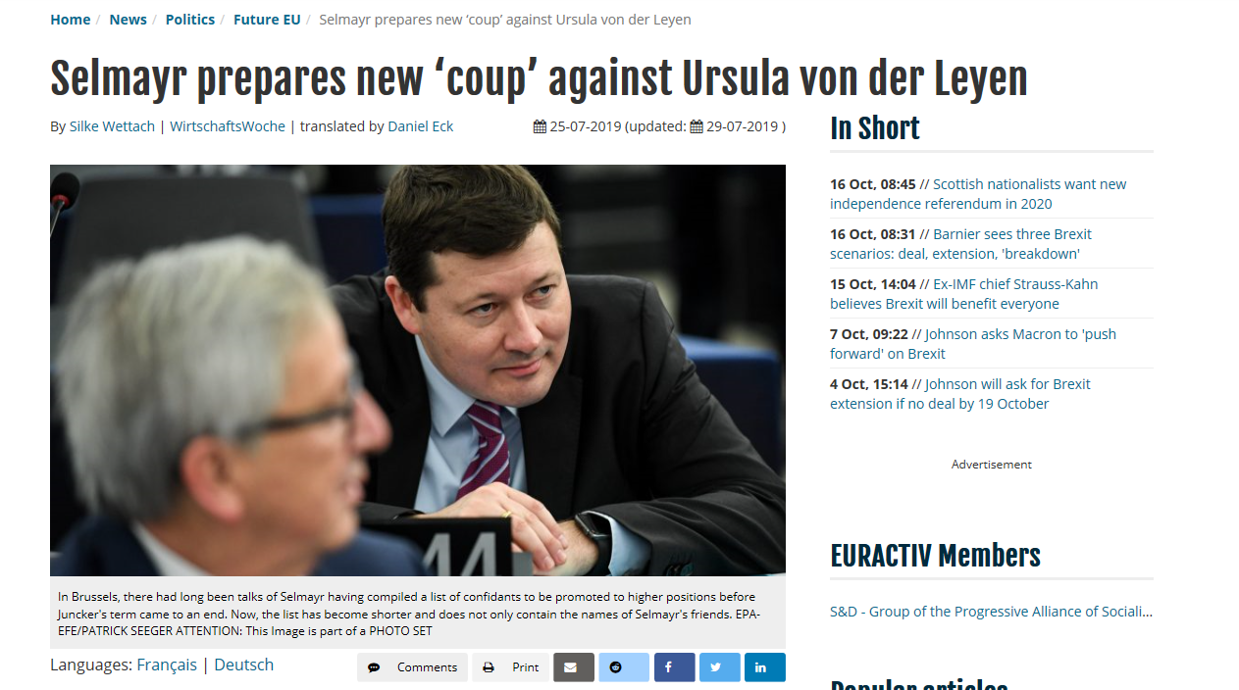
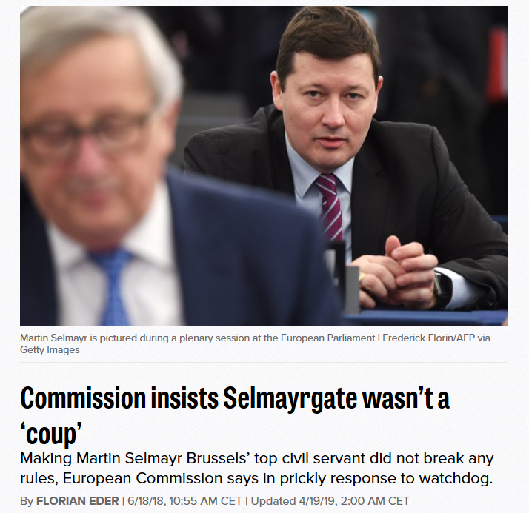
Valoda kā politika

Slide 8




Atdzejot, ne pārtulkot lietošanas instrukciju

Slide 9

Jānis KRASTIŅŠ
Eiropas Parlamenta preses sekretārs Latvijā
Tālr.: + 371 67085461
Mobilais tālrunis: + 371 26542369
E-pasts: janis.krastins@europarl.europa.eu

